Slide 1
VR 뽀개기 1차
14기 쀼장 김동민

Slide 2
이거 하는 이유
올해 VR게임 개발로 바꿨는데 VR하는 사람이 나밖에 없음
쌤이 인수인계 하래서
너희가 하고싶대서

Slide 3
일반3D게임과 VR게임의 차이점-장점편
몰입감이 높음
3D게임보다 재밌음
게임 외에도 여러 분야에 활용 가능
말 그대로 “가상 현실＂이기 때문에 현실에서 못하는 것들을 할 수 있음

Slide 4
일반3D게임과 VR게임의 차이점-단점편
좀만 잘못 개발하면 어지러움증이 심해짐(아무리 잘해도 조금씩은 있음)
보급이 보편화되있지 않음
기술적 한계(요즘 많이 좋아졌지만, 그래도 부족함)
제한적인 가상현실

Slide 5
HMD(Head Mounted Display)
이름대로 머리에 쓰고 사용하는 VR기기
너희가 하는 그 VR장비들이 대부분 여기에 속함

Slide 6
싱글패스 렌더링(Single-Pass Rendering)
VR의 특징을 고려한 렌더링 기법
일반 렌더링으로 VR게임 렌더링 하면?
사람 눈알 수에 맞게 화면을 2번 렌더링함(왼쪽 화면, 오른쪽화면 순서대로)
같은 화면을 2번 렌더링하는거라, 비효율적임
그래서 만든게 싱글패스 렌더링!-> 동시에 렌더링해줌

Slide 7
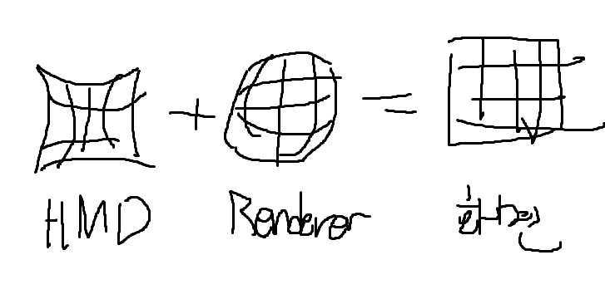
스테레오 렌더링(Stereo Rendering)
VR기기 보면, 눈에 렌즈가 굴곡진데, 이로 인해서 게임 화면이 왜곡됨(안쪽으로 찌그러져? 보임)
이거를 해결하기 위해, 게임을 렌더링할때 굴곡을 생각해서 바깥쪽으로 뚱뚱하게? 렌더링을 하는걸 말함

Slide 8
VR기기종류-모바일편-
기기이름 | 장점 | 단점 | 가격
Google Cardboard | 오픈소스에 API, 레퍼런스가 널려 있음 이름대로 골판지 조립만 하면 됨 | 골판지라서 버튼, 컨트롤러 없음(컨텐츠가 거의 없음, 거의 영상보는 용도?) 이동 불가 | 600원
Google Daydream | 컨트롤러가 하나 있음 무슨 기능을 지원하긴 함 | 구글폰, LG폰밖에 지원 안해줌 레퍼런스가 적음 이동 불가 | 몆만원하던가
Samsung Gear VR | Oculus SDK를 이용해서 개발가능 오큘러스기반이라, 레퍼런스 많음 | 앱 검수과정이 까다로움 컨트롤러라고 할만한게, 조만한 리모컨이랑 머리옆에 버튼밖에 없음 | 컨트롤러 없는거 : 12만원 1개 있는거 : 14만? 2개 있는거 : 18 이상

Slide 9
VR기기종류-PC편-
기기이름 | 장점 | 단점 | 가격
HTC Vive | 룸스케일 기반이라 최대 5x5m공간을 자유롭게 이동 가능 동아리실에 있다 | 최소 1.5x1.5m 공간이 없으면 불가능 | 100만원대
Oculus VR | 인체공학적인 컨트롤러 디자인 기본 샘플이 잘되있음 | 사양 좋아도 안되는 컴이 있음 이동이 자유롭지 못함 | 40만원대
홀로렌즈 | VR뿐 아니라 MR지원(원래 MR이 본목적) 매우 작은 크기 | 개비쌈 레퍼런스 부족 | 개발자 에디션이 3000달러(300만원)

Slide 10
우리가 사용할 VR
1. Google Cardboard VR
2. HTC Vive

Slide 11
구글 카드보드 일정
수업
VR 카메라 셋팅, 간단한 버튼 조작 구현
일정시간 바라보면 이벤트 발생 구현
자율->문서 줄때도 있고 안줄때도 있음
SDK 설치 및 적용
자율 개발

Slide 12
HTC Vive일정
수업
VR 카메라 셋팅, 플레이어 구현
텔레포트, 물건 집고 작동하기 구현
기기 세팅(제일 중요함)
자율->문서 줄때도 있고 안줄때도 있음
SDK 설치 및 적용
자율 개발

Slide 13
질문
아무거나

Slide 14
끝
집가자

